Slide 1
Обобщение педагогического опыта на тему:
«Нестандартные техники рисования»
Выполнила:
Скворцова Виктория Николаевна
Учитель ИЗО
МБОУ Мелеховская ООШ№2 им С.Г Симонова

Slide 2
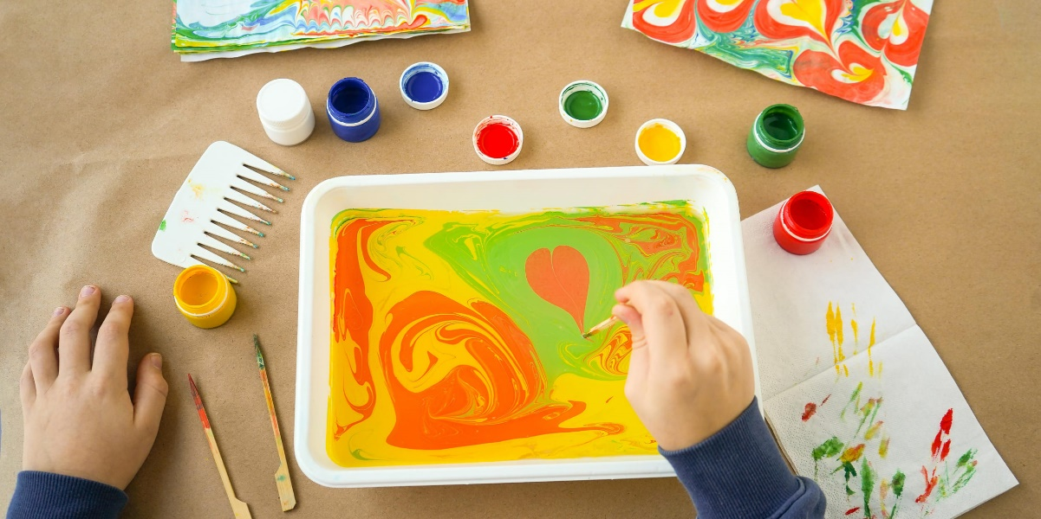
Актуальность
Рисование является одним из важнейших средств познания мира и развития знаний эстетического восприятия, так как оно связанно с самостоятельной , практикой и творческой деятельности ребенка. Чем разнообразнее детская деятельность, тем успешнее идет разностороннее развитие ребенка, реализуются его потенциальные возможности и первые проявления творчества

Slide 3
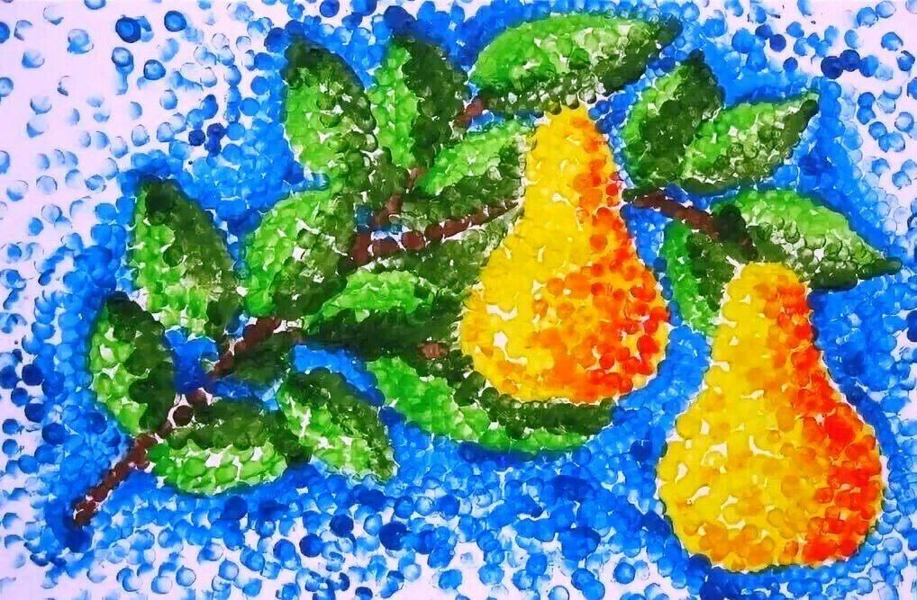
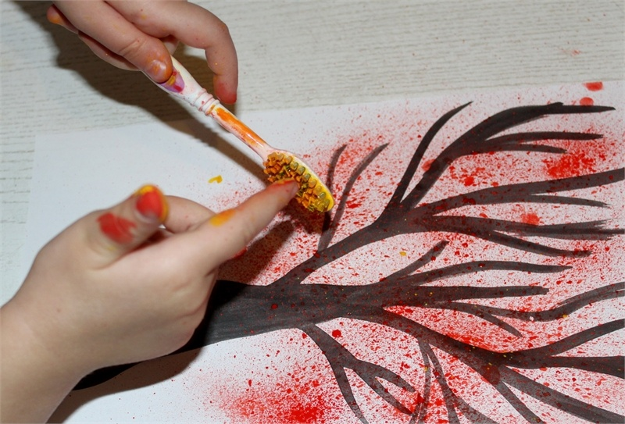
Задачи:
1. Необходимо пробудить у детей эмоциональную отзывчивость к окружающему миру.
2. Сформировать у детей изобразительные навыки и умения
3. Развить творческий потенциал у подрастающего поколения

Slide 4

Методы
1 этап- подготовительный
2 этап- основной
3 этап- заключительный

Slide 5

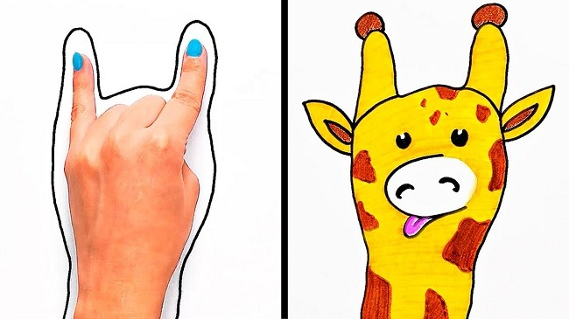
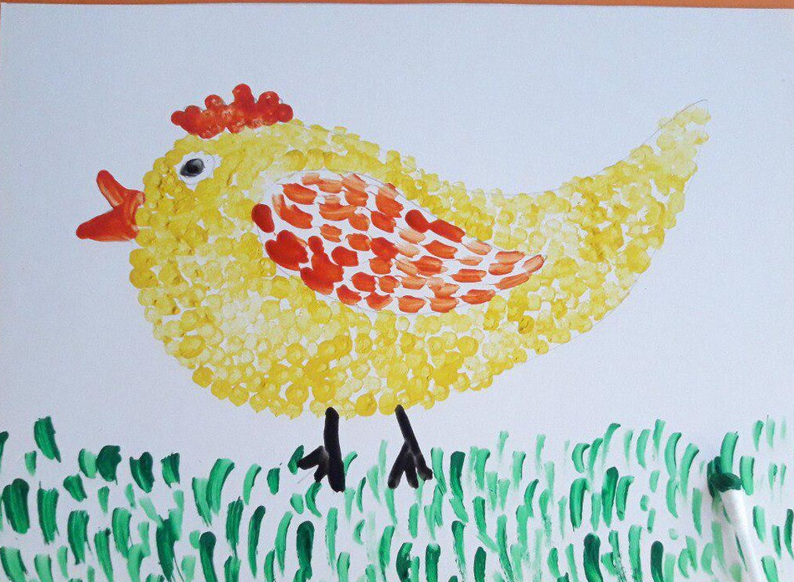
Какие бывают техники
Рисунок руками
Рисунок из букв
Рисунок ватной палочкой

Slide 6
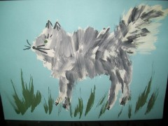
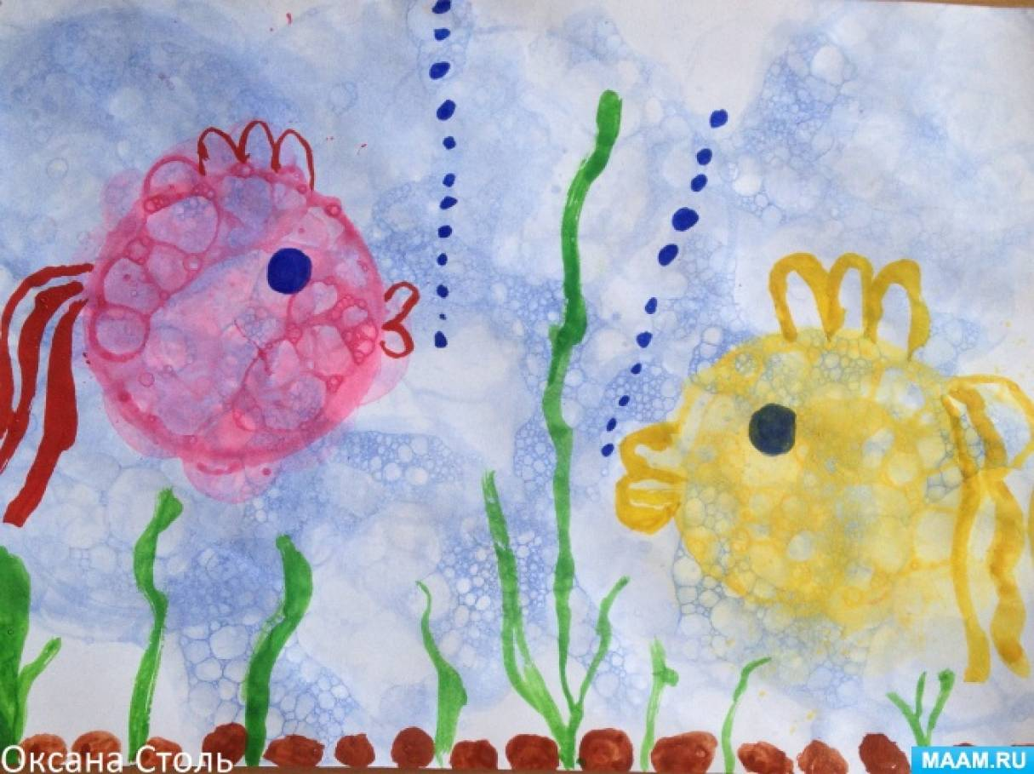
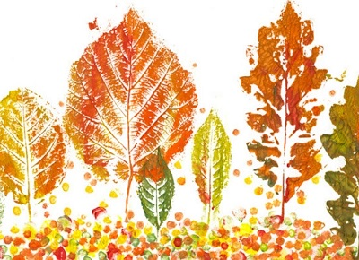
Рисунок зубной щеткой
Рисунок мыльными пузырями
Рисунок листьями

Slide 7
В чем заключается нестандартные техники рисования
1. Возможности выйти из рамок привычного
2. Проявление своей фантазии
3. Знакомство с новыми техниками рисования

Slide 8
Вывод
Главный показатель эффективности работы по развитию художественно-творческих способностей детей - это данные диагностики по изобразительной деятельности. Я считаю, что это свидетельствует об эффективности реализованной мною системы методической работы по проблеме развития художественно-творческих способностей детей школьного возраста с применением нетрадиционных видов рисования.
У детей повысилась творческая активность, эмоциональность, самооценка.
Дети научились использовать хорошо знакомые им предметы в качестве художественных материалов. Значит, мне удалось заинтересовать детей, разбудить в них творческое начало, не навязывая собственных мнения и вкусов. Ведь рисование для ребёнка - радостный, вдохновенный труд, к которому, по моему мнению, не надо принуждать, но очень важно стимулировать и поддерживать ребёнка, постепенно открывая перед ним новые возможности изобразительной деятельности.

Slide 9
Список литературы
1. Е. Н. Лебедева “Использование нетрадиционных техник в формировании изобразительной деятельности дошкольников”
2. А. А. Фатеева “Рисуем без кисточки”.
3. О. Г. Жукова, И. И. Дьяченко “Волшебные ладошки”, “Волшебные Страница 4/10 Используя МААМ принимаете Соглашение краски”.
4. Мэри Энн, Ф. Колль “Рисование красками”.
5. К. К. Утробина, Г. Ф. Утробин “Увлекательное рисование методом тычка”
6. А. М. Страунинг “Развитие творческого воображения дошкольников на занятиях по изобразительной деятельности”.
7. Г. Н. Давыдова "Нетрадиционные техники рисования в детском саду"

Slide 10
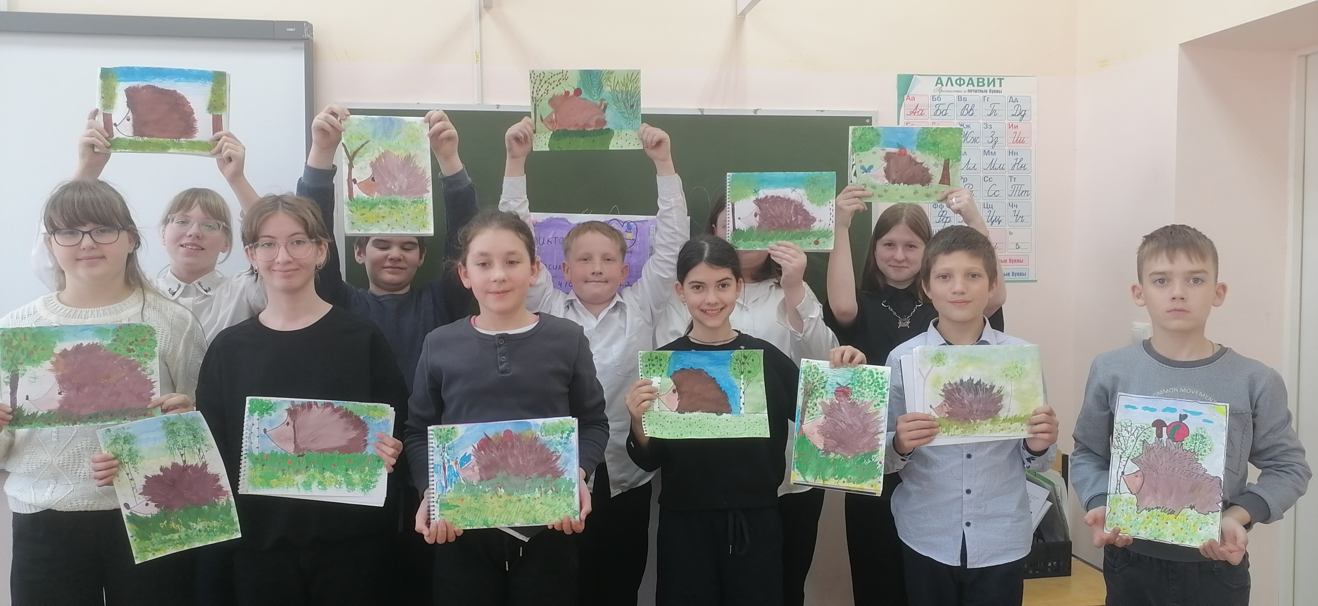
Спасибо за внимание

